Slide 1
Предмет и гране психологије
Симонида Вукобрат, психологија, тема 1, лекција 1
Notes:
dadadas

Slide 2
Обрати пажњу на следећих пет поднаслова. Они су костур прве лекције. Требало би да, након проучавања лекције, можеш самостално да даш одговоре на њих!
1. ψ: шта је предмет проучавања психологије?
2 . ψ : да ли је психологија независна наука?
3. ψ : који су теоријски и практични задаци психологије?
4. ψ : које теоријске гране психологије постоје?
5. Које примењене гране психологије постоје?
6. ψ : какав је однос психологије и других наука?
Требало би да си прочитао документ о активностима везаним за ову лекцију. Да те подсетим – требало би да прочиташ лекцију из књиге, најважније подвучеш, извучеш најосновније тезе у свеску, затим погледаш ову презентацију, уочиш да је то “костур” лекције из књиге и нове термине упишеш у речник. Не заборави задатак лекције који те чека и кратак тест!!

Slide 3
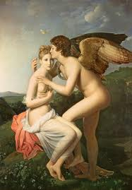
1. ψ: шта је предмет проучавања психологије?
- буквално - душа (грчки - ПСИХА ), а ко је била Психа у грчкој митологији, погледај на овом линку Википедије:
http://sr.wikipedia.org/w/index.php?title=%D0%9F%D1%81%D0%B8%D1%85%D0%B0_(%D0%BC%D0%B8%D1%82%D0%BE%D0%BB%D0%BE%D0%B3%D0%B8%D1%98%D0%B0)&oldid=4361594
Психички процеси, ментална стања и психичке особине, тј. - психички живот човека!
Психички процеси: интелектуални (опажање, учење, мишљење...); емоционални (емотивни); конативни (вољни)...
Психичке особине - релативно трајне одлике појединца које долазе до изражаја у његовом понашању

Slide 4
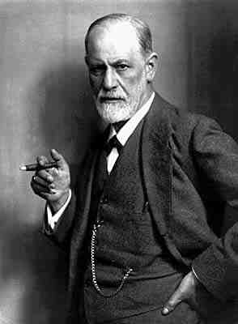
2. ψ: да ли је психологија независна наука?
Да, још од 1875.
Иако се, обично помисли на Сигмунда Фројда када се помене психологија, он није оснивач, већ Вилхелм Вунт који је тада оформио прву психофизиолошку експерименталну лабораторију.
Психологија је настала из окриља медицине! Горе је слика Сигмунда Фројда.

Slide 5
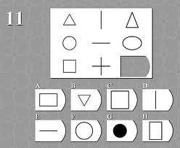
3. ψ: који су теоријски и практични задаци психологије?
теоријски задатак: упознавање карактеристика и законитости психичког живота, а применом научних метода и техника!
практичан задатак : примена резултата истраживања са циљем отклањања психичких сметњи и ради општег бољитка психичког живота!

Slide 6
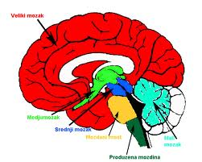
4. ψ: које теоријске гране психологије постоје?
Психологија је систем научних дисциплина пре него једна наука. Гране психологије се, са развојем науке и интердисциплинарности (међуповезаности наука), све више усложњавају. Можемо их поделити на теоријске и практичне (примењене).
Теоријске су, нпр:
општа психологија - проучава основне психичке процесе и ментална стања нормалног одраслог човека
физиолошка психологи ја - психолошке процесе доводи у везу са нервним и ендокриним системом
развојна психологија - анализира развој психичког живота
социјална психологија - проучава утицај социјалних фактора на човеково понашање и личност
психологија личности - проучавање разних психичких процеса човека и њиховог функционисања као целиине
когнитивна психологија - анализира сазнајне процесе човека
.........

Slide 7
4. ψ: које примењене гране психологије постоје?
Примењене дисциплине су:
педагошка психологија - проучава психолошку страну васпитања и образовања
психологија рада и инжењерска психологија - појединац са својим психичким животом у радном процесу
ментална хигијена - бави се превенцијом поремећаја душевног живота
клиничка психологија - изучава тегобе психичког живота и њиховим лечењем, терапијом....
Поред ових, подгране психологије су бројне. Континуирано, сарадња међу наукама, некад на око неспојивих, расте захваљујући технолошком напретку. Замислите предмет психофизику (ту се проучавају закони физике у контексту психичких процеса!), он се изучава на Филозофском факултету, на одељењу за психологију на другој години студија!
Трагајте слободно по Интернету, а будите осетљиви за причу о могућим гранама психологије и у другим изворима информација.
Ево једног занимљивог примера - пренатална психологија: http://www.rastko.rs/rastko/delo/11980в

Slide 8
5. ψ: какав је однос психологије и других наука?
Изузетно јак, са разним научним оријентацијама - биологијом, физиологијом, математиком (јер се стално спроводе и обрађују нека истраживања), физиком, историјом, педагогијом, историјом уметности, генетиком....

Slide 9
На крају:
Погледај део једне стране презентације (на енглеском језику) која се бави сличном темом – предметом и гранама психологије. Анализирај само први део, до мерења у психологији (тај други део – у наредној лекцији!). Запази нове појмове и повежи их са онима које си већ добио у оквиру ове презентације.
Нове појмове додај у психолошки речник!
Ево линка и – уживај у новим сазнањима!
http://prezi.com/hsfntk6xlz4h/introduction-to-psychology/

